Slide 1
SMART HOME
别墅智能家居
KNX 系统解决方案
稳定可靠 · 全场景联动 · AI 主动智能
DATE
2026

Slide 2
方案导览
01
02
03
为什么别墅要选KNX
全屋场景，一屏掌控
AI加持，家会思考
建立稳定可靠的信任底座
展开四大生活场景体验
从被动控制到主动智能

Slide 3
CHAPTER
01
为什么别墅要选 KNX
稳定，是智能家居的第一品质

Slide 4


无线方案撑不起别墅的长期稳定
稳定，不该是智能家居的奢侈品，而应该是底线。
无线方案的脆弱性
2 项
长期使用的隐患
2 项
设备超 60 台
实际项目
信号干扰、联动丢包频发
无线方案平均 3–5 年出现大量设备老化掉线
网关宕机或断网
别墅空间大、楼层多
整套系统失灵，连灯都开不了
设备密集，依赖单一网关和云端的架构最脆弱
稳定，不该是智能家居的奢侈品，而应该是底线。

Slide 5



一个没有主机的系统，才真正可靠
KNX 是全球唯一住宅与楼宇控制开放式国际标准，1999 年由欧洲 EIB、BatiBus、EHSA 三大总线合并而来。
家的可靠，不该押在一台主机上——每个设备都能独立思考，家才真正稳定。
— 分布式对等总线 · 让别墅长久安心
分布式对等总线架构
单台设备损坏
别墅长期居住
无中央主机，每台面板、传感器、执行器自带独立芯片，设备间直接收发指令，不经网关中转。
不会拖垮整个家——灯光、窗帘、空调各自照常运行。
不易更换设施，把可靠性写进底层逻辑，比花哨交互更重要。
可靠性是别墅智能的底层逻辑

Slide 6
一次布线，兼容五百个品牌
跨品牌兼容
同总线互操作
西门子
ABB
施耐德
吉徕
制造商
同总线产品
500+
7000+
500+ 制造商、7000+ 产品同总线互操作，西门子、ABB、施耐德、吉徕自由混搭。
自由混搭
一次布线，终身升级
节点上限
关键速率
9600bps
单总线最远1000米
ETS软件调逻辑
65535
双绞线随水电预埋，速率 9600bps，单总线最远 1000 米；耦合器扩展后最多支持
65535 个节点；后期改场景用 ETS 软件调逻辑，不砸墙换线。
不砸墙换线

Slide 7
高端别墅正在把 KNX 变成标配
820亿元
超七成
超一半
市场规模
豪宅预装率
最大应用市场占比
超七成
820
超一半
亿元
单价超 5000 美元/㎡ 豪宅 KNX 预装率
2026 年中国别墅智能家居市场规模
住宅楼 KNX 应用占比
当高价值住宅把 KNX 当作品质门槛，选择它就是对资产长期价值的负责。

Slide 8
CHAPTER
02
全屋场景，一屏掌控
让每一个生活场景都恰到好处

Slide 9
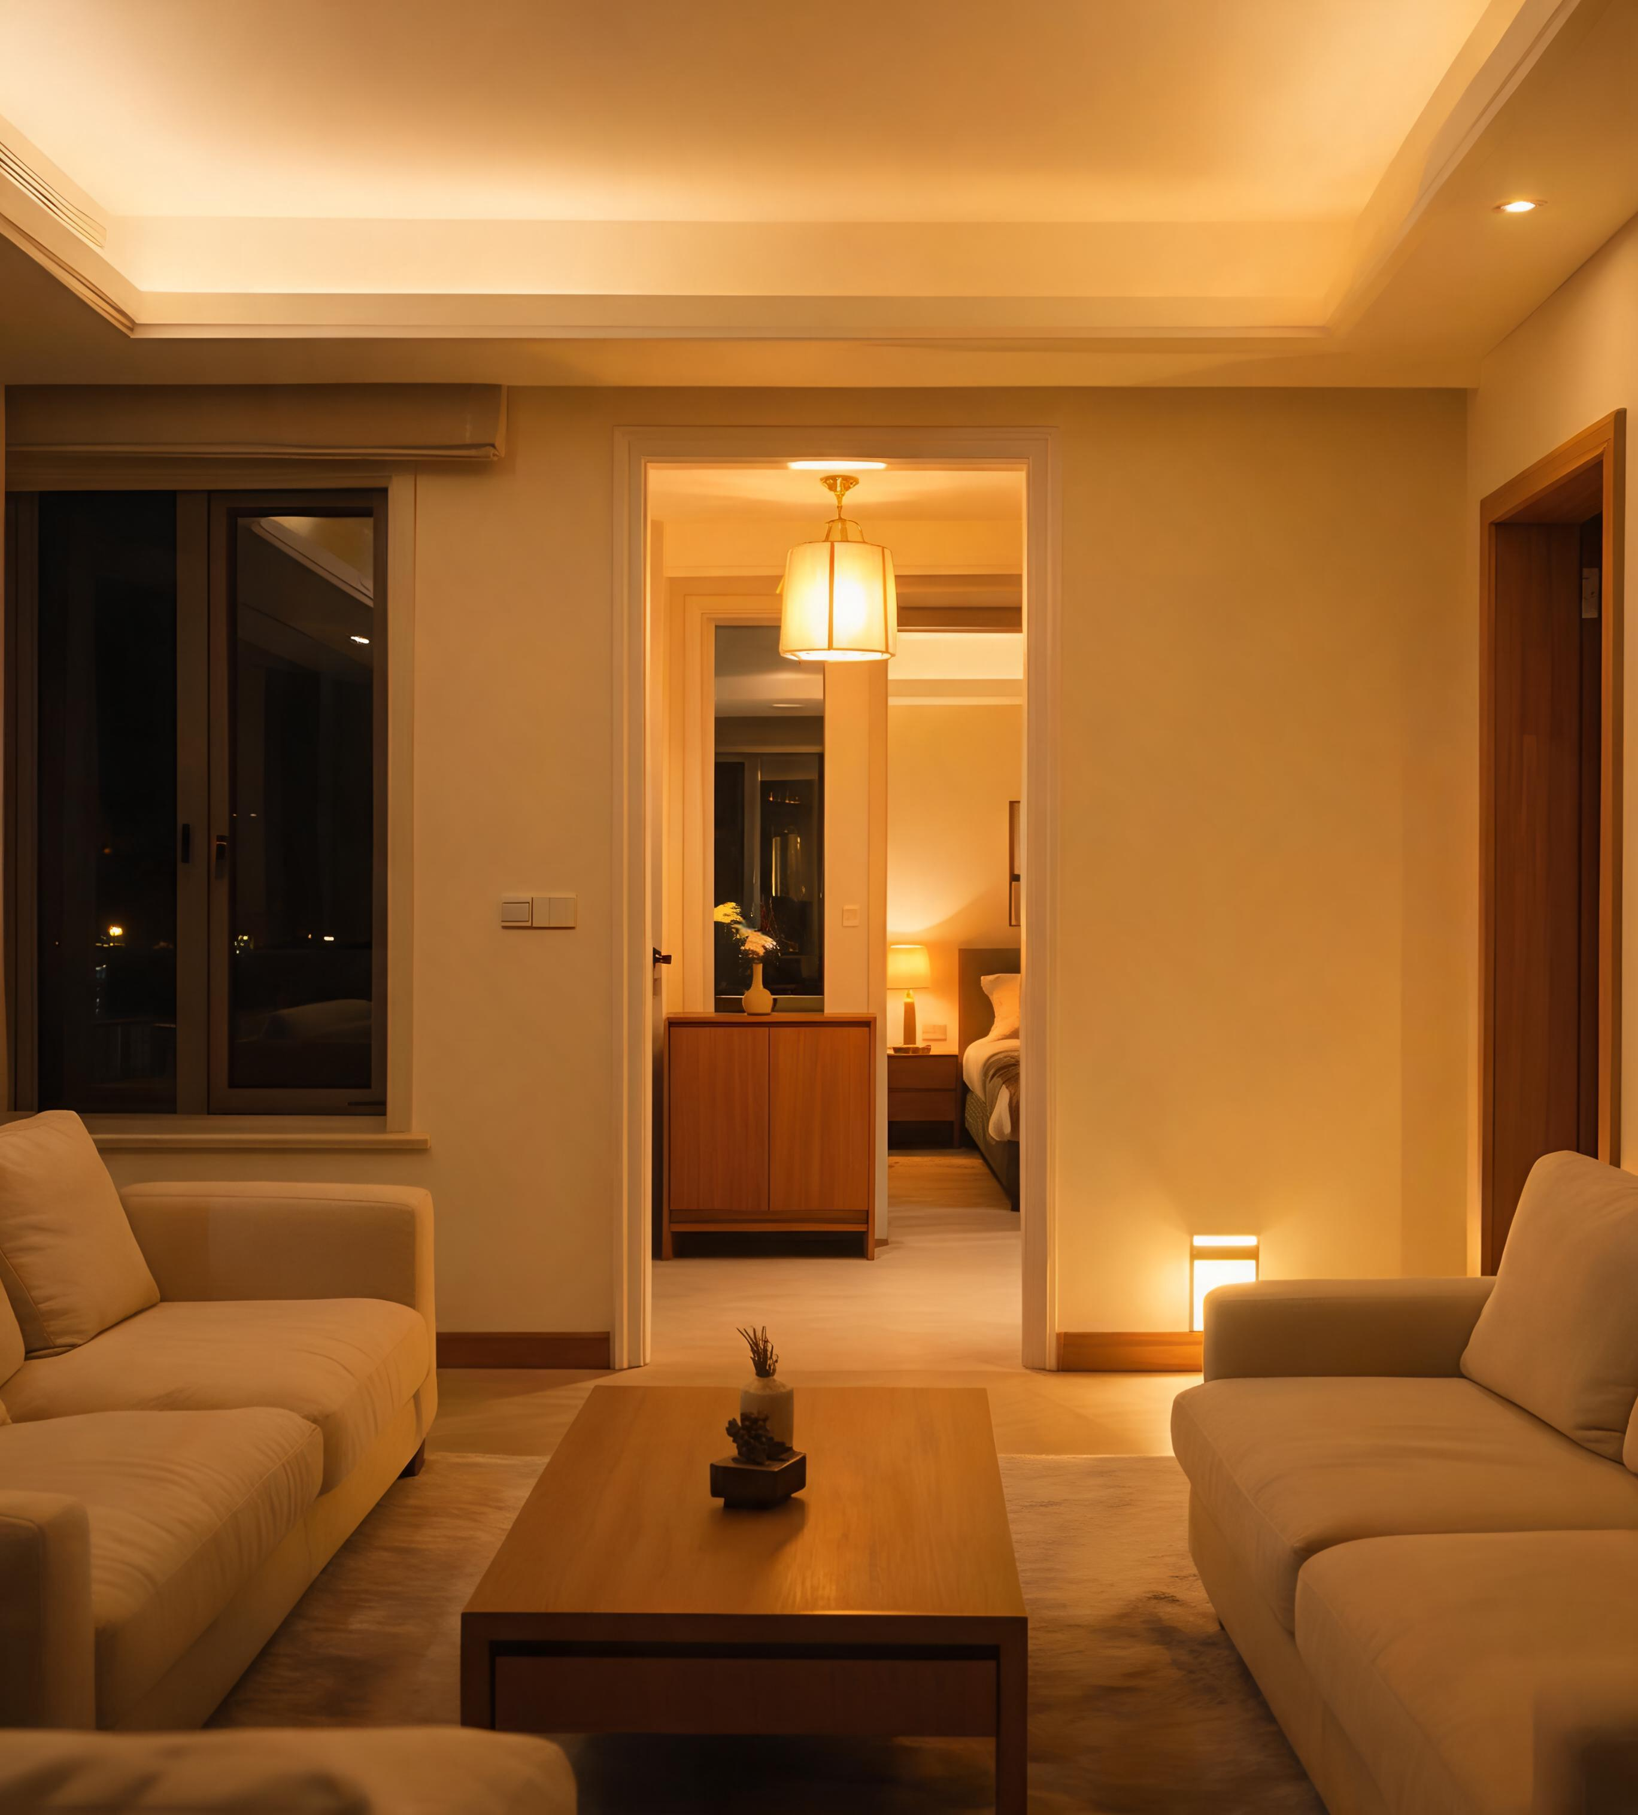
灯光：不止开关，更懂氛围
KNX 灯光不只是开关，更懂氛围。
灯光调性，随生活节奏自然流转
精准调光
0–100% 平滑调节，不闪烁、不突兀
场景自适应
玄关缓亮、床头暖光、起夜地脚灯微光不扰人
光线传感器
天暗自动补光，日足减少人工照明
灯光跟着作息与生活节奏，恰到好处地出现。

Slide 10



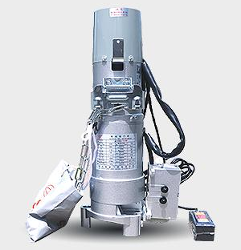
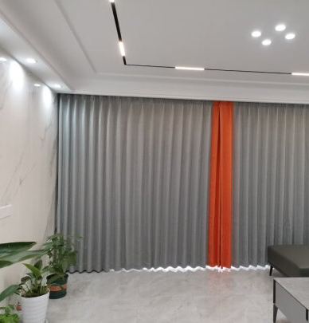
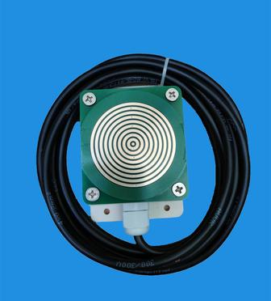
窗帘遮阳：让自然光听你的安排
晨光唤醒
智能追光
风雨保护
配合起床场景缓缓拉开，阳光自然唤醒家人
正午按太阳位置自动调百叶角度，挡强光、留采光
传感器触发自动关窗、收起户外遮阳
“窗帘与灯光、空调联动：强光自动遮阳，弱光自动开帘，全屋光环境始终舒适。”

Slide 11
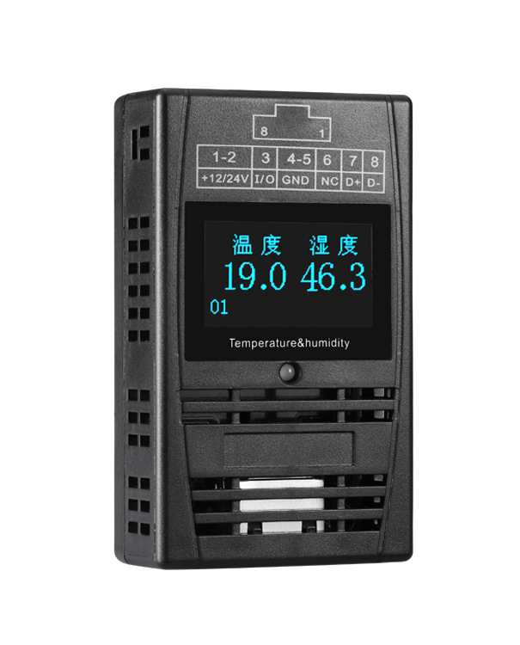



暖通与新风：每一间房都恰到好处
四至六成
暖通空调占建筑能耗
精细控制兼顾舒适与节能
全屋温控，每一间房都恰到好处
分区调控
主卧、儿童房、影音室各自独立温控
空气联动
CO₂ 或 VOC 超标自动启动新风
夜间模式
入睡后降低无人区空调功率，起床前预热卧室
舒适与节能，不再二选一。

Slide 12

安防报警：安心是看不见的守护
守护，从不需要你时刻盯着
全屋联动
异常发生时，灯光同步亮起震慑闯入者、摄像头自动转向记录画面、报警信息即时推送到手机。
去中心化架构
即使断网，本地安防控制依然正常运行，不依赖云端。
安全强制功能
紧急情况下一键执行预设动作——全屋亮灯、窗帘打开、门禁解除。
守护，不该因网络波动而失效。

Slide 13
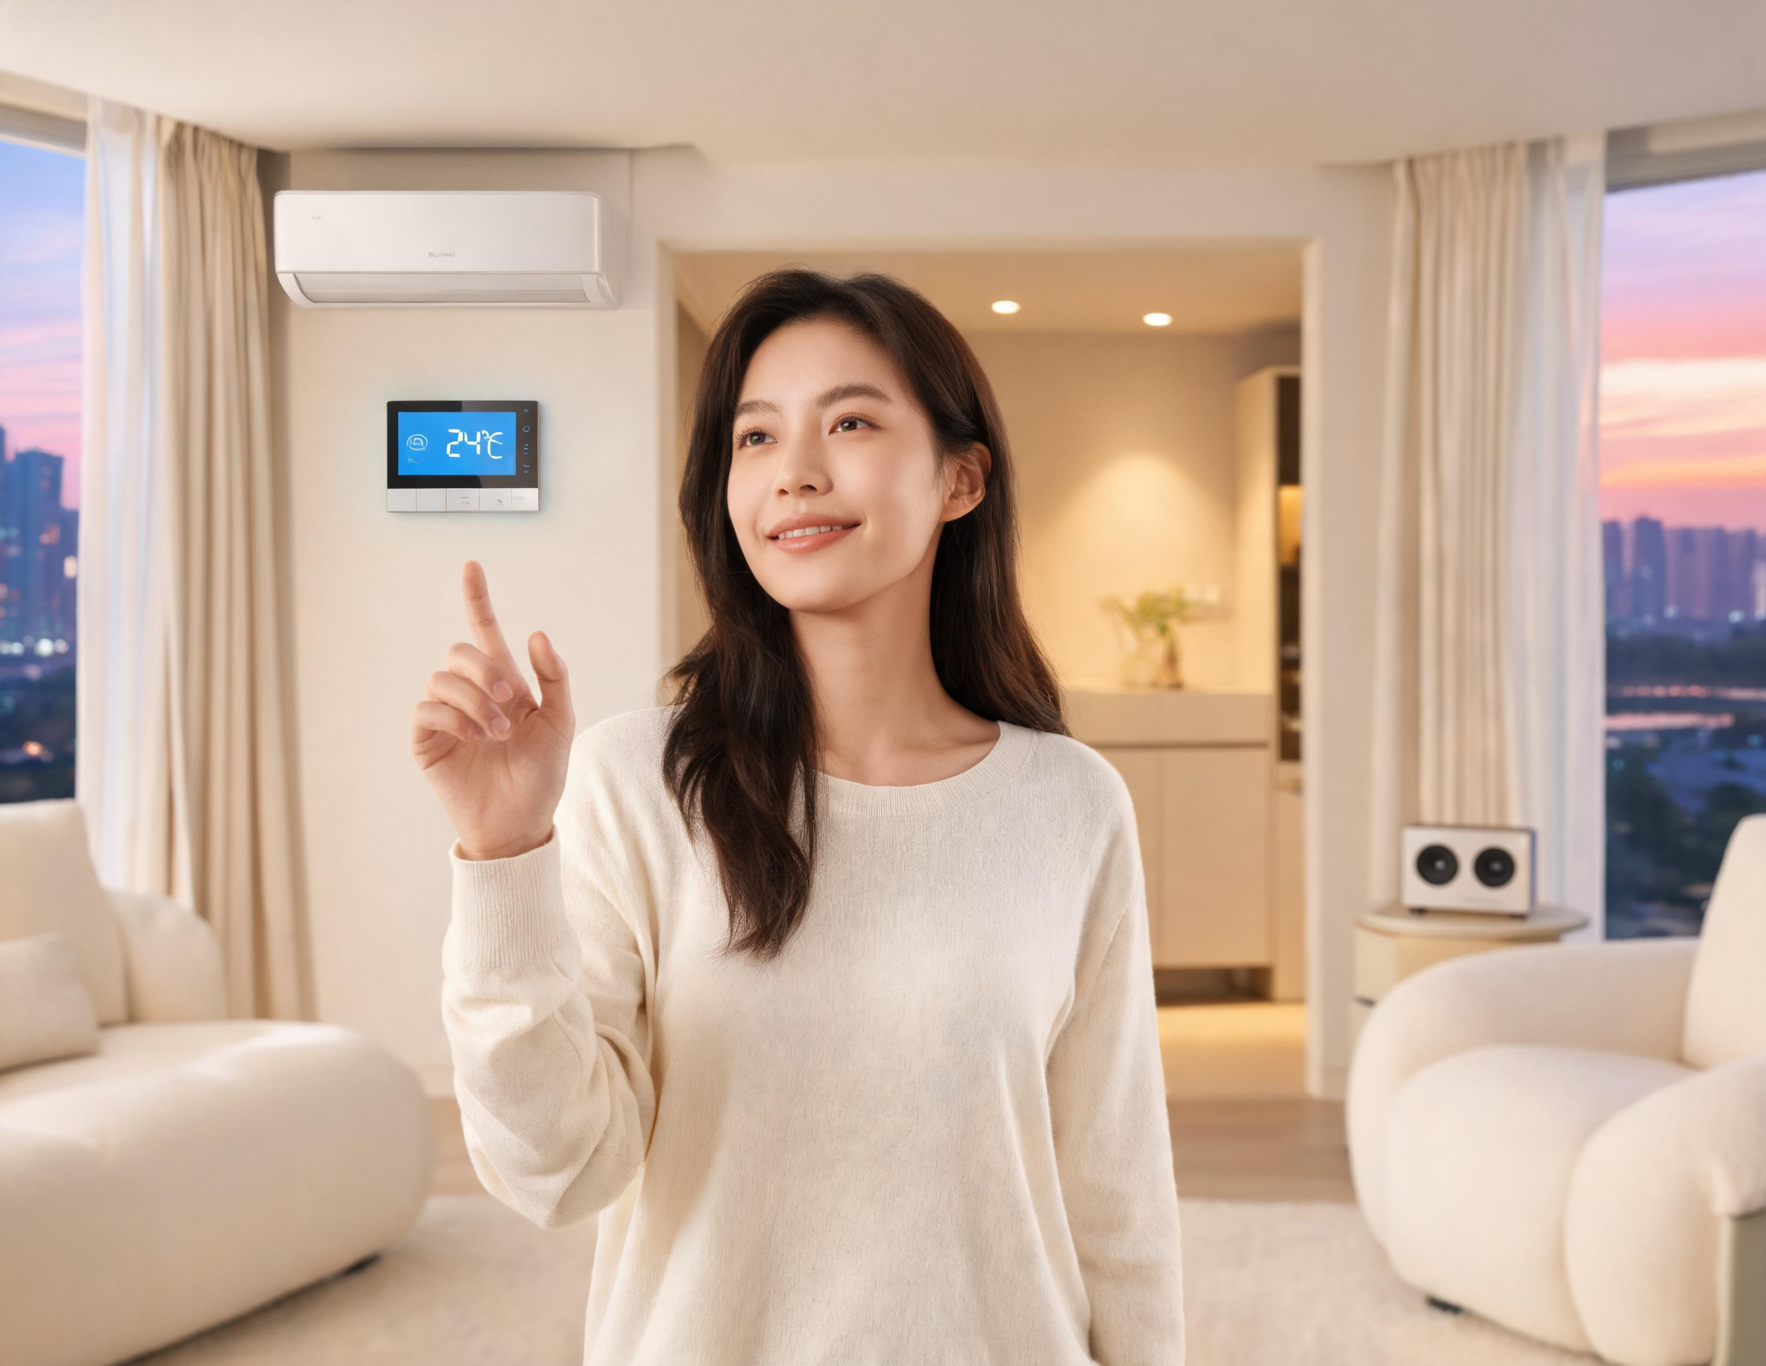

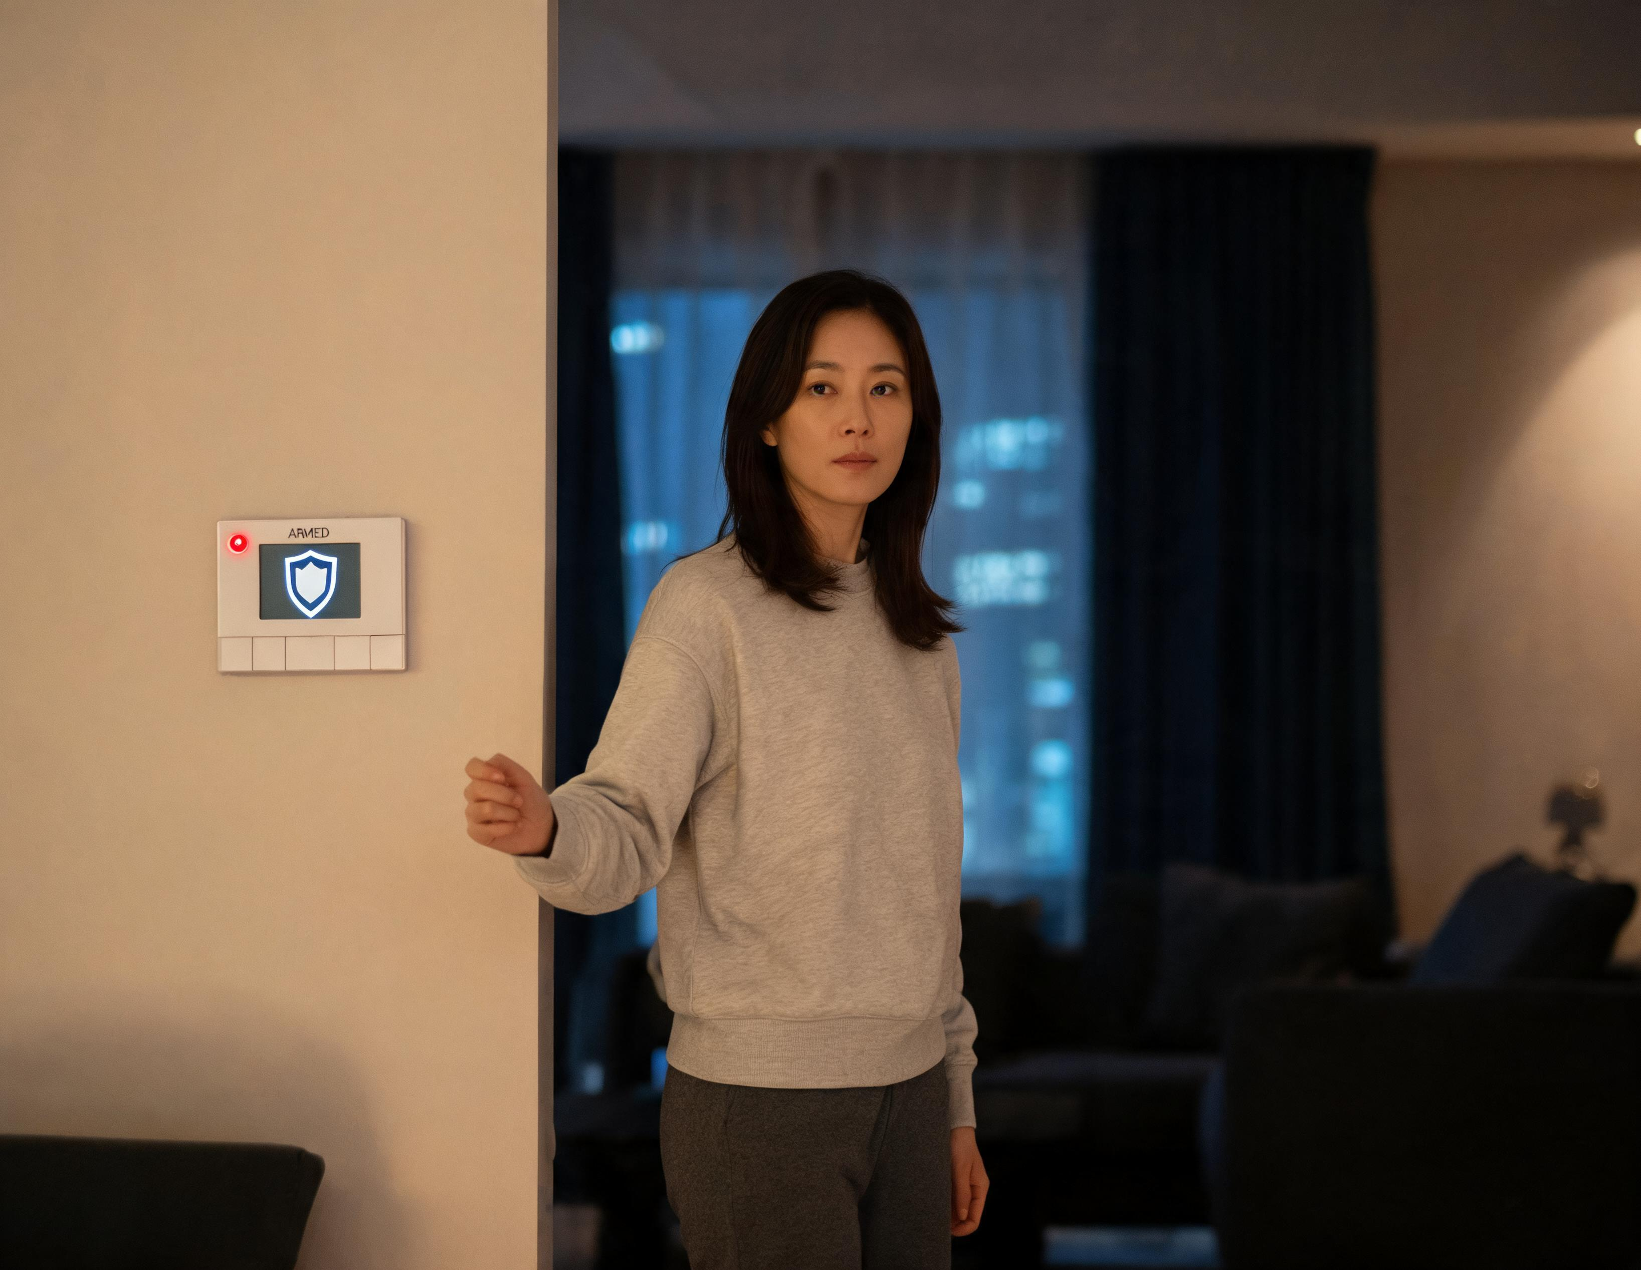







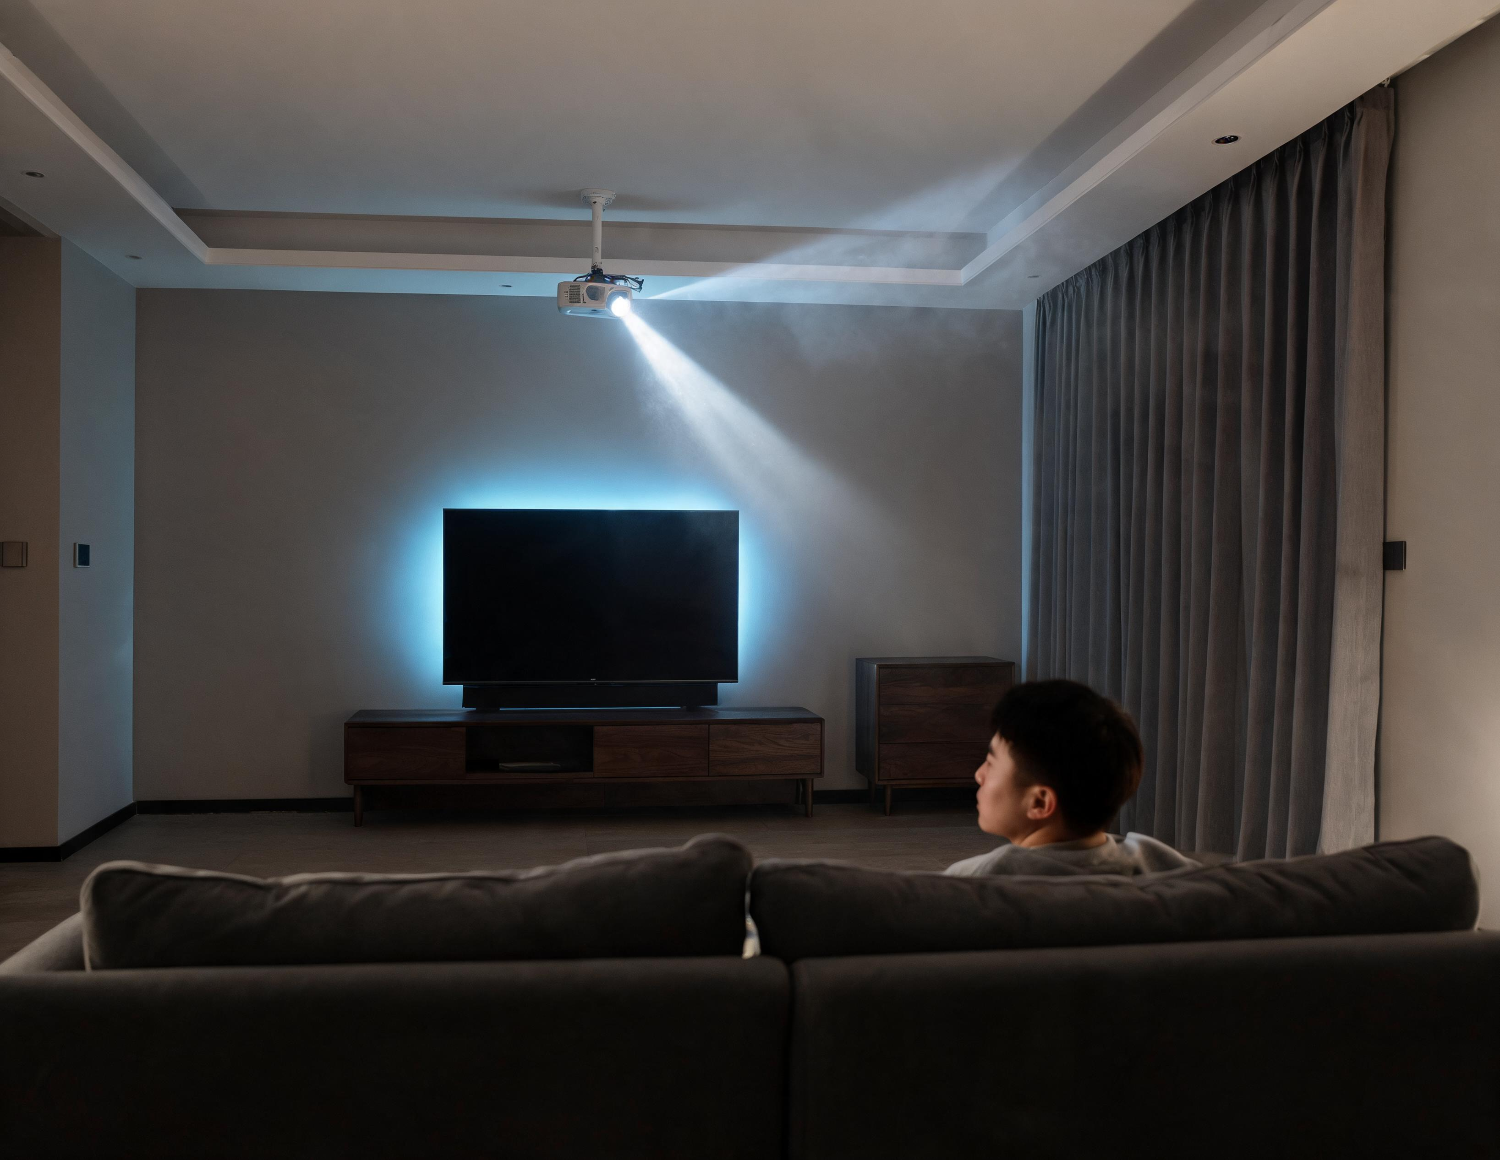

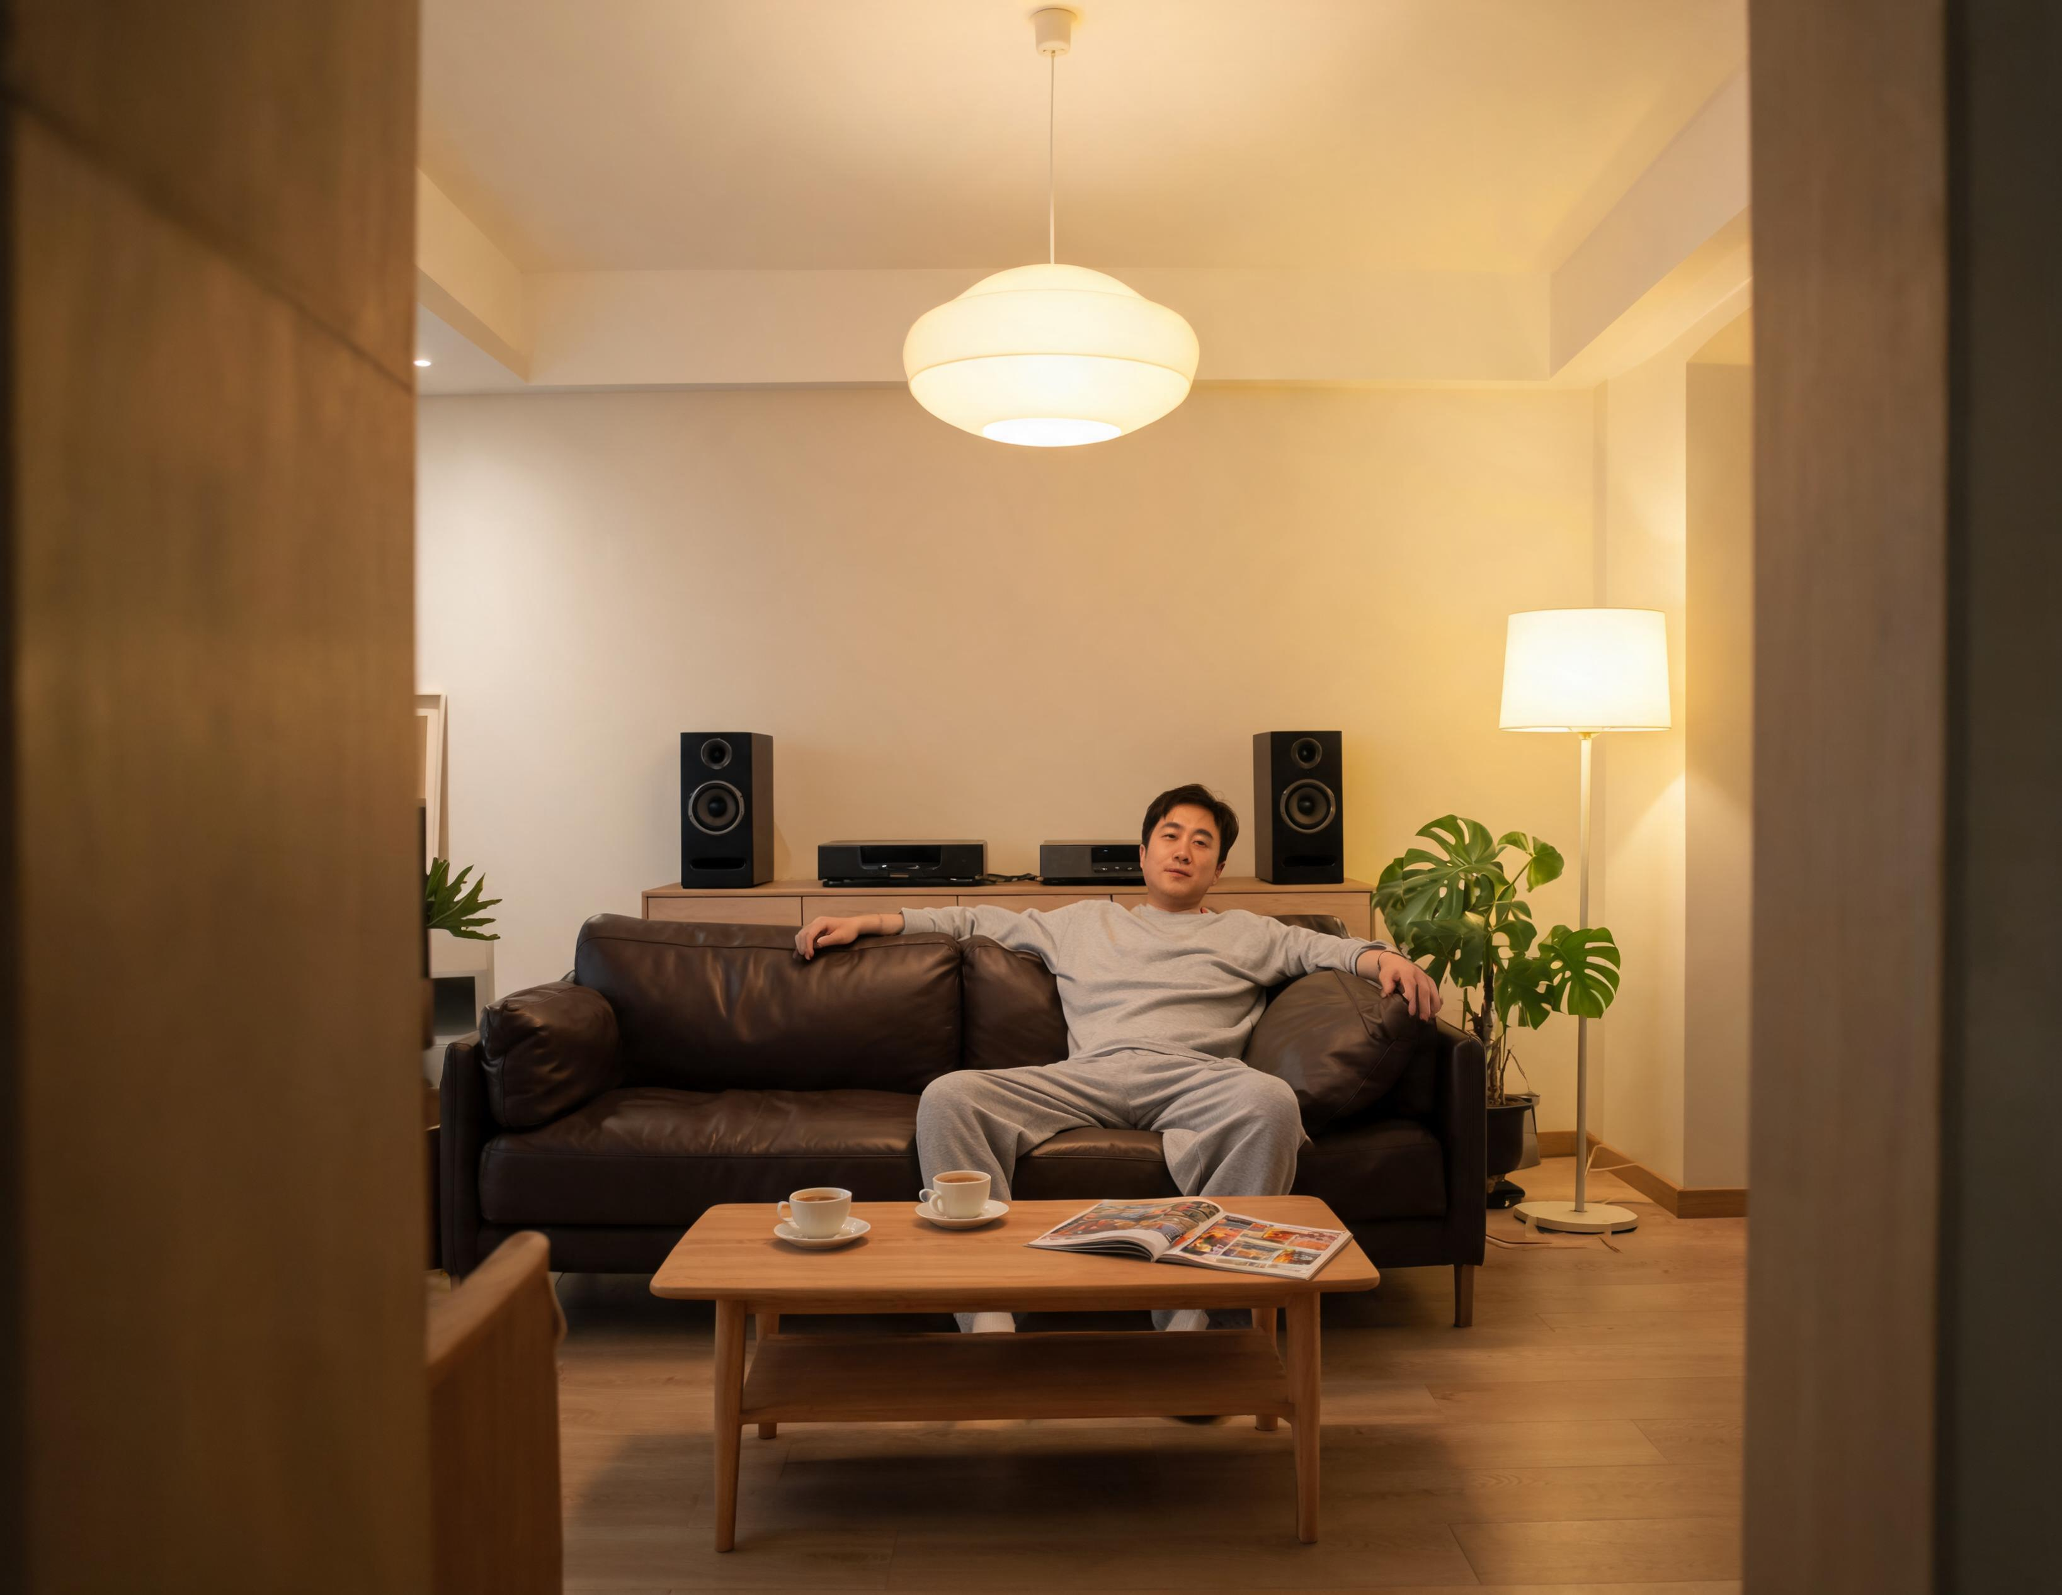







一个按键，切换整个家的状态
四类场景一键切换，全屋灯光、窗帘、暖通、安防同步响应。
回家模式
离家模式
玄关灯亮
全屋灯光空调关闭
窗帘打开
窗帘归位
空调调温
安防布防
音乐轻响
观影模式
主灯熄灭
会客模式
电视灯调亮
明亮氛围灯
窗帘关闭
舒缓音乐
影音就绪

Slide 14


能源管理：看得见的节能，算得清的账
“智能的价值，最终要体现在生活成本上。”
— 能源管理 · 看得见的节能
照明能耗降幅
行业测算
30%
平均节能
主动节能
“省下的不只是电费，更是一种精细化的生活方式——让每一份能源都被用在真正需要的地方。”

Slide 15
CHAPTER
03
AI 加持，家会思考
从听懂指令，到主动为你着想

Slide 16
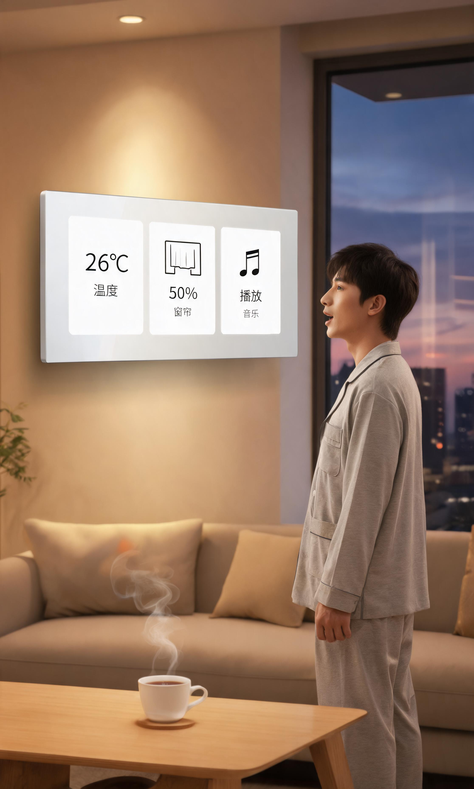


一句话，听懂你的复合需求
AI 正在改变人机交互方式。视声智能 KNX-AI 中控屏接入 DeepSeek、千问、ChatGPT 三大主流大模型，告别单条指令。
复合指令一次听懂
说「今天外面三十度，把客厅空调调到二十六度，打开纱帘，播放舒缓轻音乐」，系统同步联动
灯光、温控与影音
无需多次唤醒
自然口语直接说，家就能准确回应

Slide 17
AI Agent：从听指令到主动办事
家从「你说我做」，变成「你想我办」——像懂你的管家提前打点好一切
无人时段：房间连续两小时无人，自动关灯、调低空调、合上窗帘
回家前：提前十分钟开启新风、调到舒适温度

Slide 18
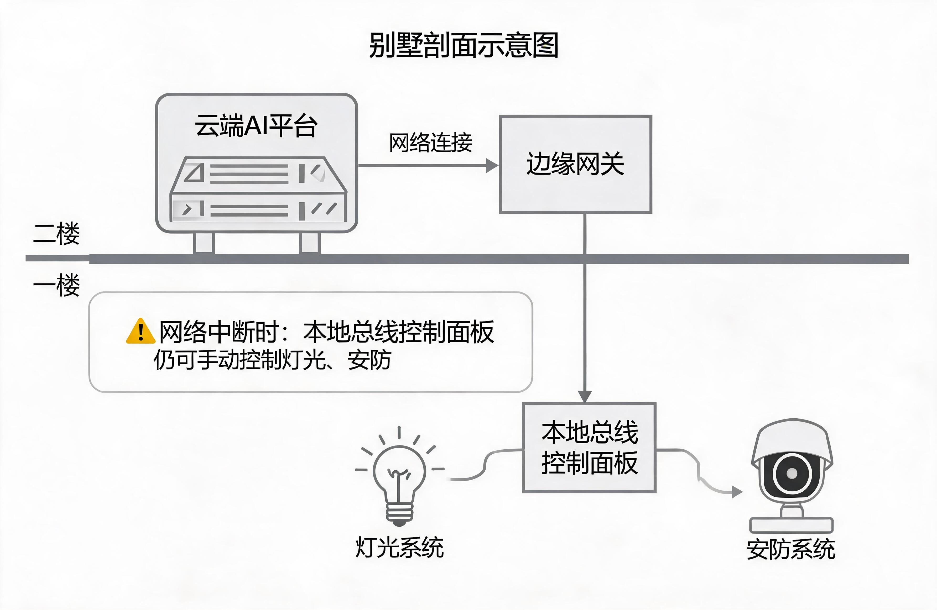





本地可靠，云端聪明：混合架构的答案
混合架构
本地总线
灯光、安防等核心控制离线稳定运行
云端 AI：能耗分析、策略优化、复杂意图理解，经边缘网关对接
网络中断：仍可手动控制每一盏灯；恢复后 AI 继续智能调度
可靠是底座，智能是加成，各司其职、互为补充。

Slide 19



从技术样品，看到家的未来方向
KNX-AI 中控屏目前仍是技术示范展品，尚未批量铺货，算力、网络与成本考验待时间打磨。
行业信号
业主价值
现实考验
KNX 楼宇控制体系正全面拥抱通用大模型，主动式 AI 中控是下一阶段核心赛道
KNX 开放架构与 IP 网关已预留 AI 升级通道，产品成熟后家可随时接入更聪明能力
尚未批量铺货，算力、网络与成本考验待时间打磨

Slide 20
KNX 智能生活
稳定可靠，聪明进化
一次投资，终身进化的家
KNX 让别墅智能家居既有军工级的稳定，又有 AI 时代的聪明
感谢您的关注

